Slide 1
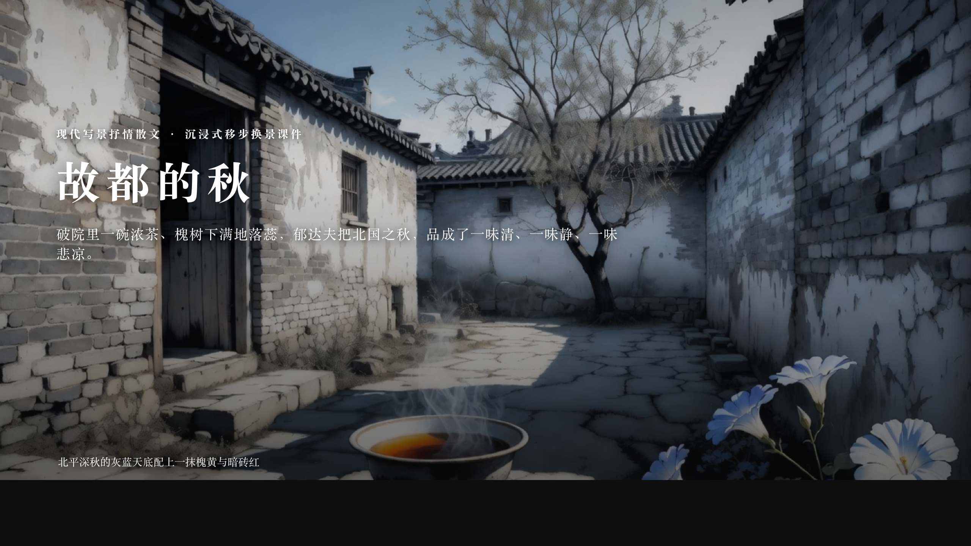
故都的秋 · 北平深秋的灰蓝天底配上一抹槐
破院里一碗浓茶、槐树下满地落蕊，郁达夫把北国之秋，品成了一味清、一味静、一味悲凉。
统编版高中语文必修上册
▶ 打开沉浸课件

Slide 2
学习目标
这节课,我们要学会
诵读积累
读准'譬(pì)如、落蕊(ruǐ)、平仄(zè)、廿(niàn)四桥'等字音，理清'总—分—总'的行文脉络，背诵'清、静、悲凉'统摄全篇的关键句。
赏析品语
品味以'破壁、落蕊、残声、斜桥'等平常细景写秋的取材之妙，体会以情驭景、寓情于景与衬托对比的手法。
意境情感
体会'清、静、悲凉'三位一体的故都秋味，理解郁达夫眷恋故都背后那一缕真率而深沉的孤寂与家国之思。
故都的秋 · 北平深秋的灰蓝天底配上一抹槐
P.2

Slide 3
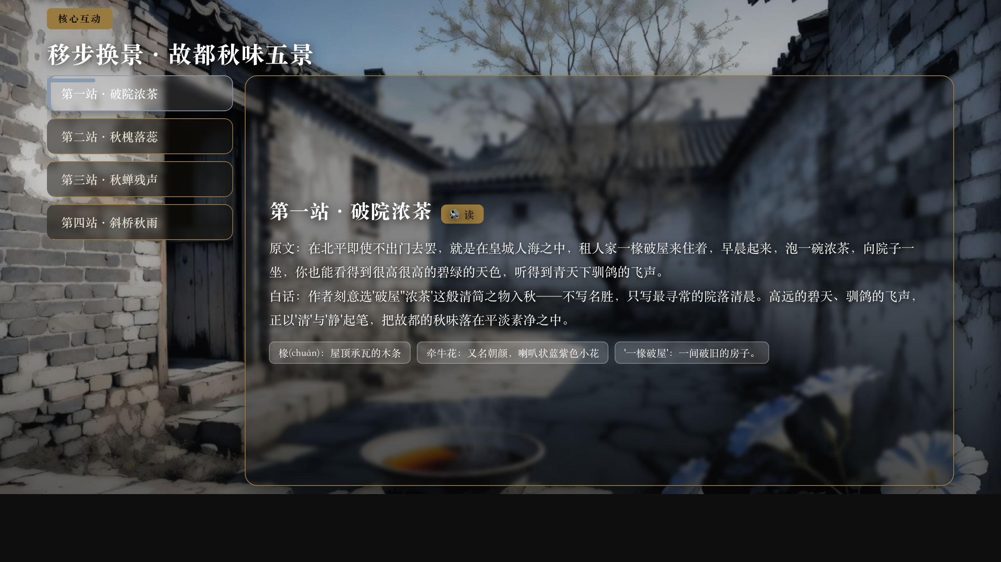
核心互动 · 移步换景·故都秋味五景
▶ 课件第 4 页
点击四站，跟随作者从破院到槐下、从蝉声到桥头，看他如何把寻常北平之秋，写出'清、静、悲凉'三重况味。
故都的秋 · 北平深秋的灰蓝天底配上一抹槐
P.3

Slide 4
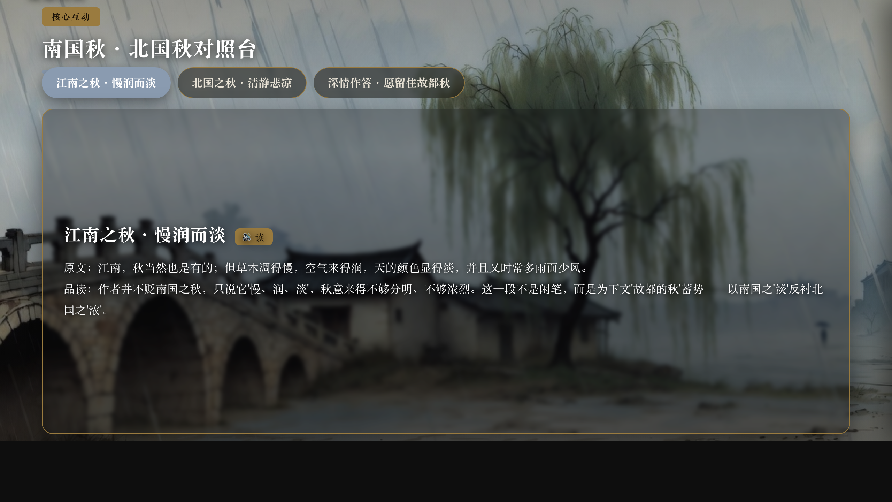
核心互动 · 南国秋·北国秋对照台
▶ 课件第 5 页
在南北两种秋之间切换，看作者如何用江南之秋的'淡而不浓'反衬故都之秋的'浓而入味'，借对比抒独钟之情。
故都的秋 · 北平深秋的灰蓝天底配上一抹槐
P.4

Slide 5
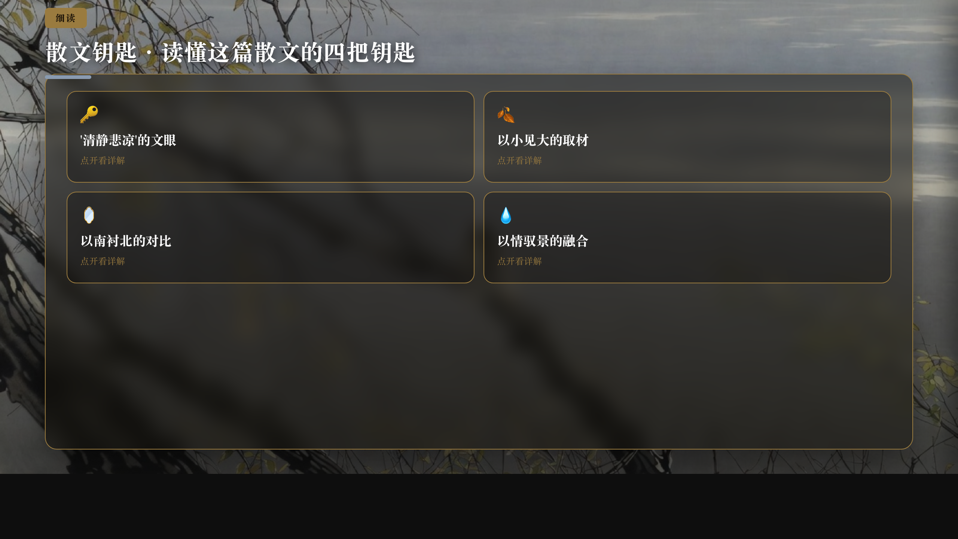
散文钥匙·读懂这篇散文的四把钥匙
▶ 课件第 7 页
从文眼、取材、手法、情感四处把脉，理解写景抒情散文如何'以情驭景、情景交融'。
故都的秋 · 北平深秋的灰蓝天底配上一抹槐
P.5

Slide 6
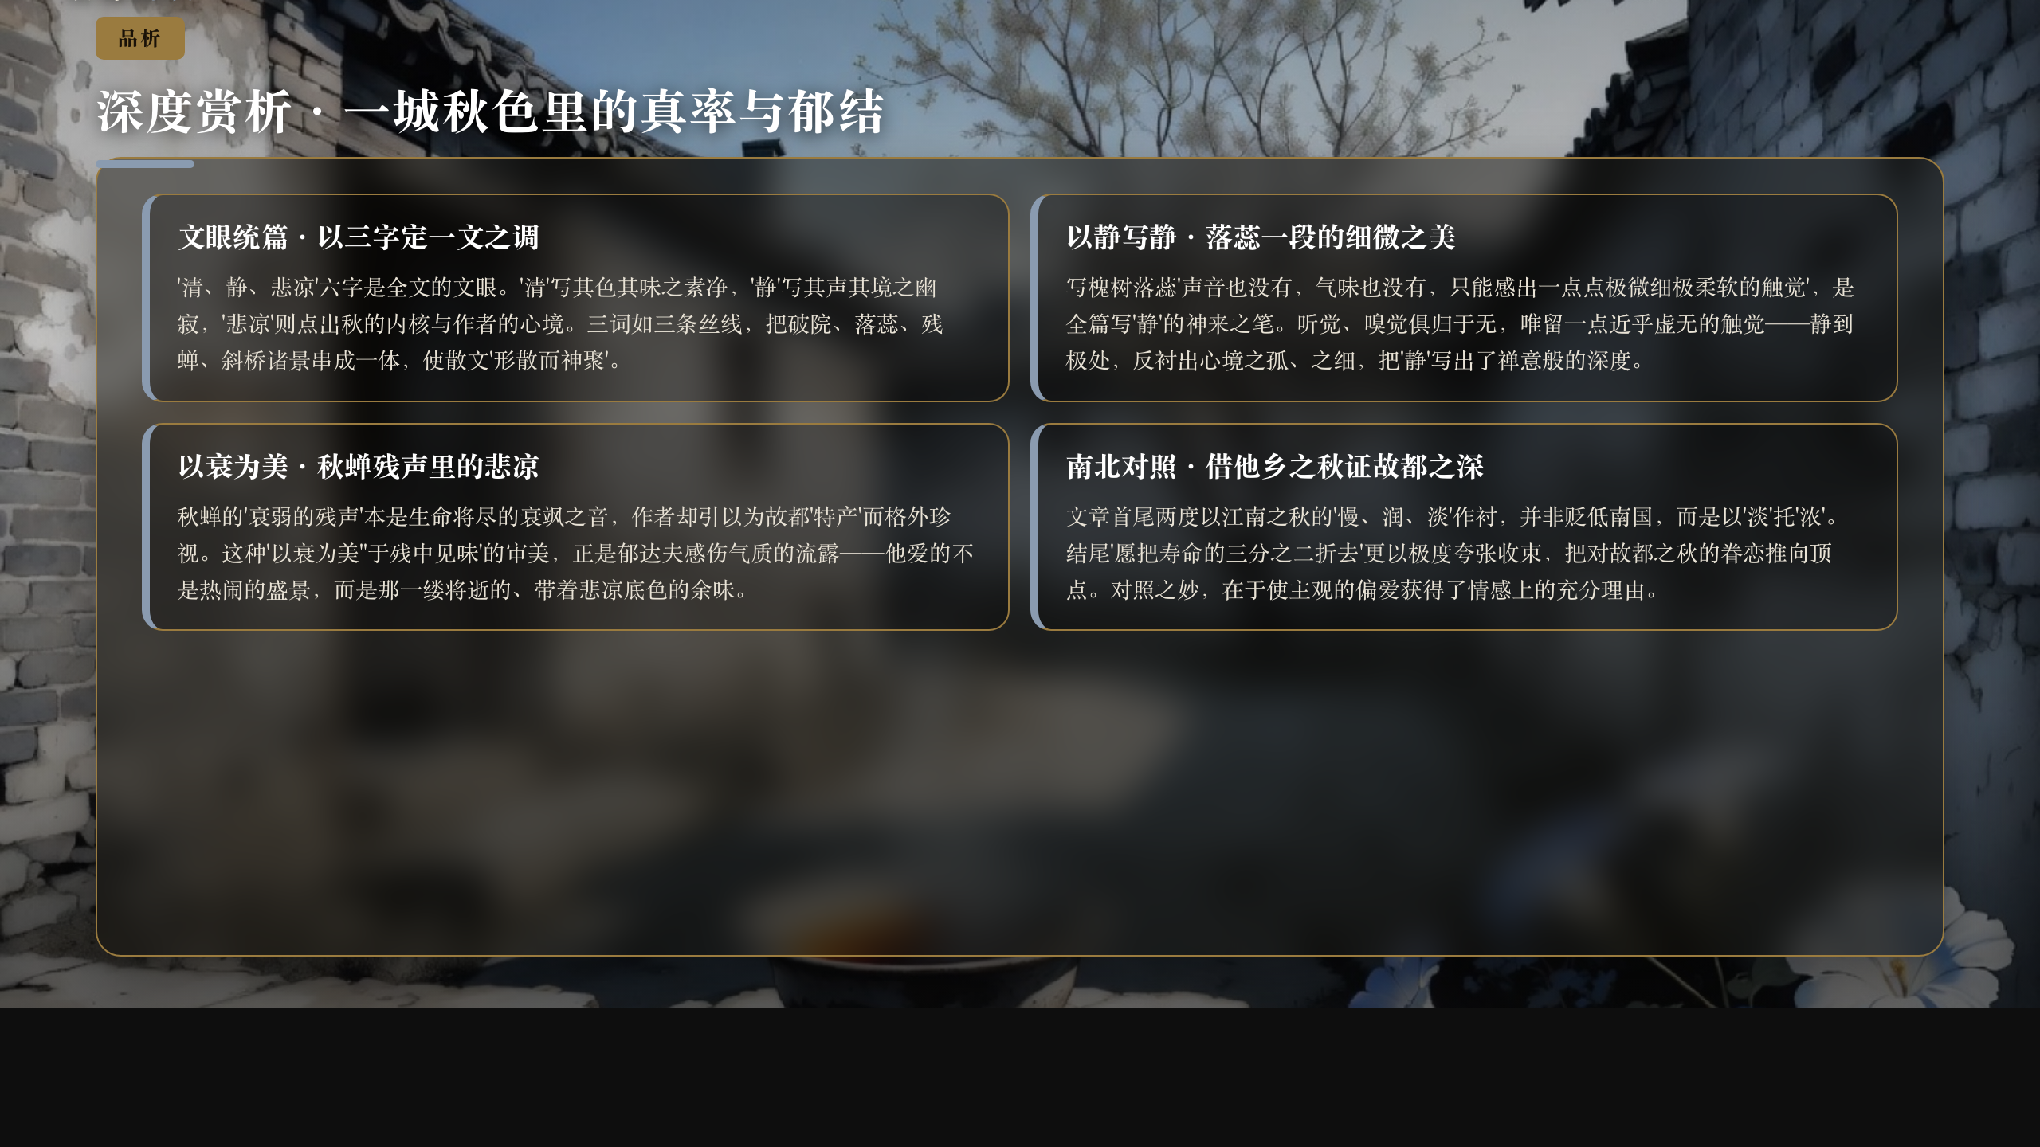
深度赏析·一城秋色里的真率与郁结
▶ 课件第 9 页
品味语言与情感
故都的秋 · 北平深秋的灰蓝天底配上一抹槐
P.6

Slide 7
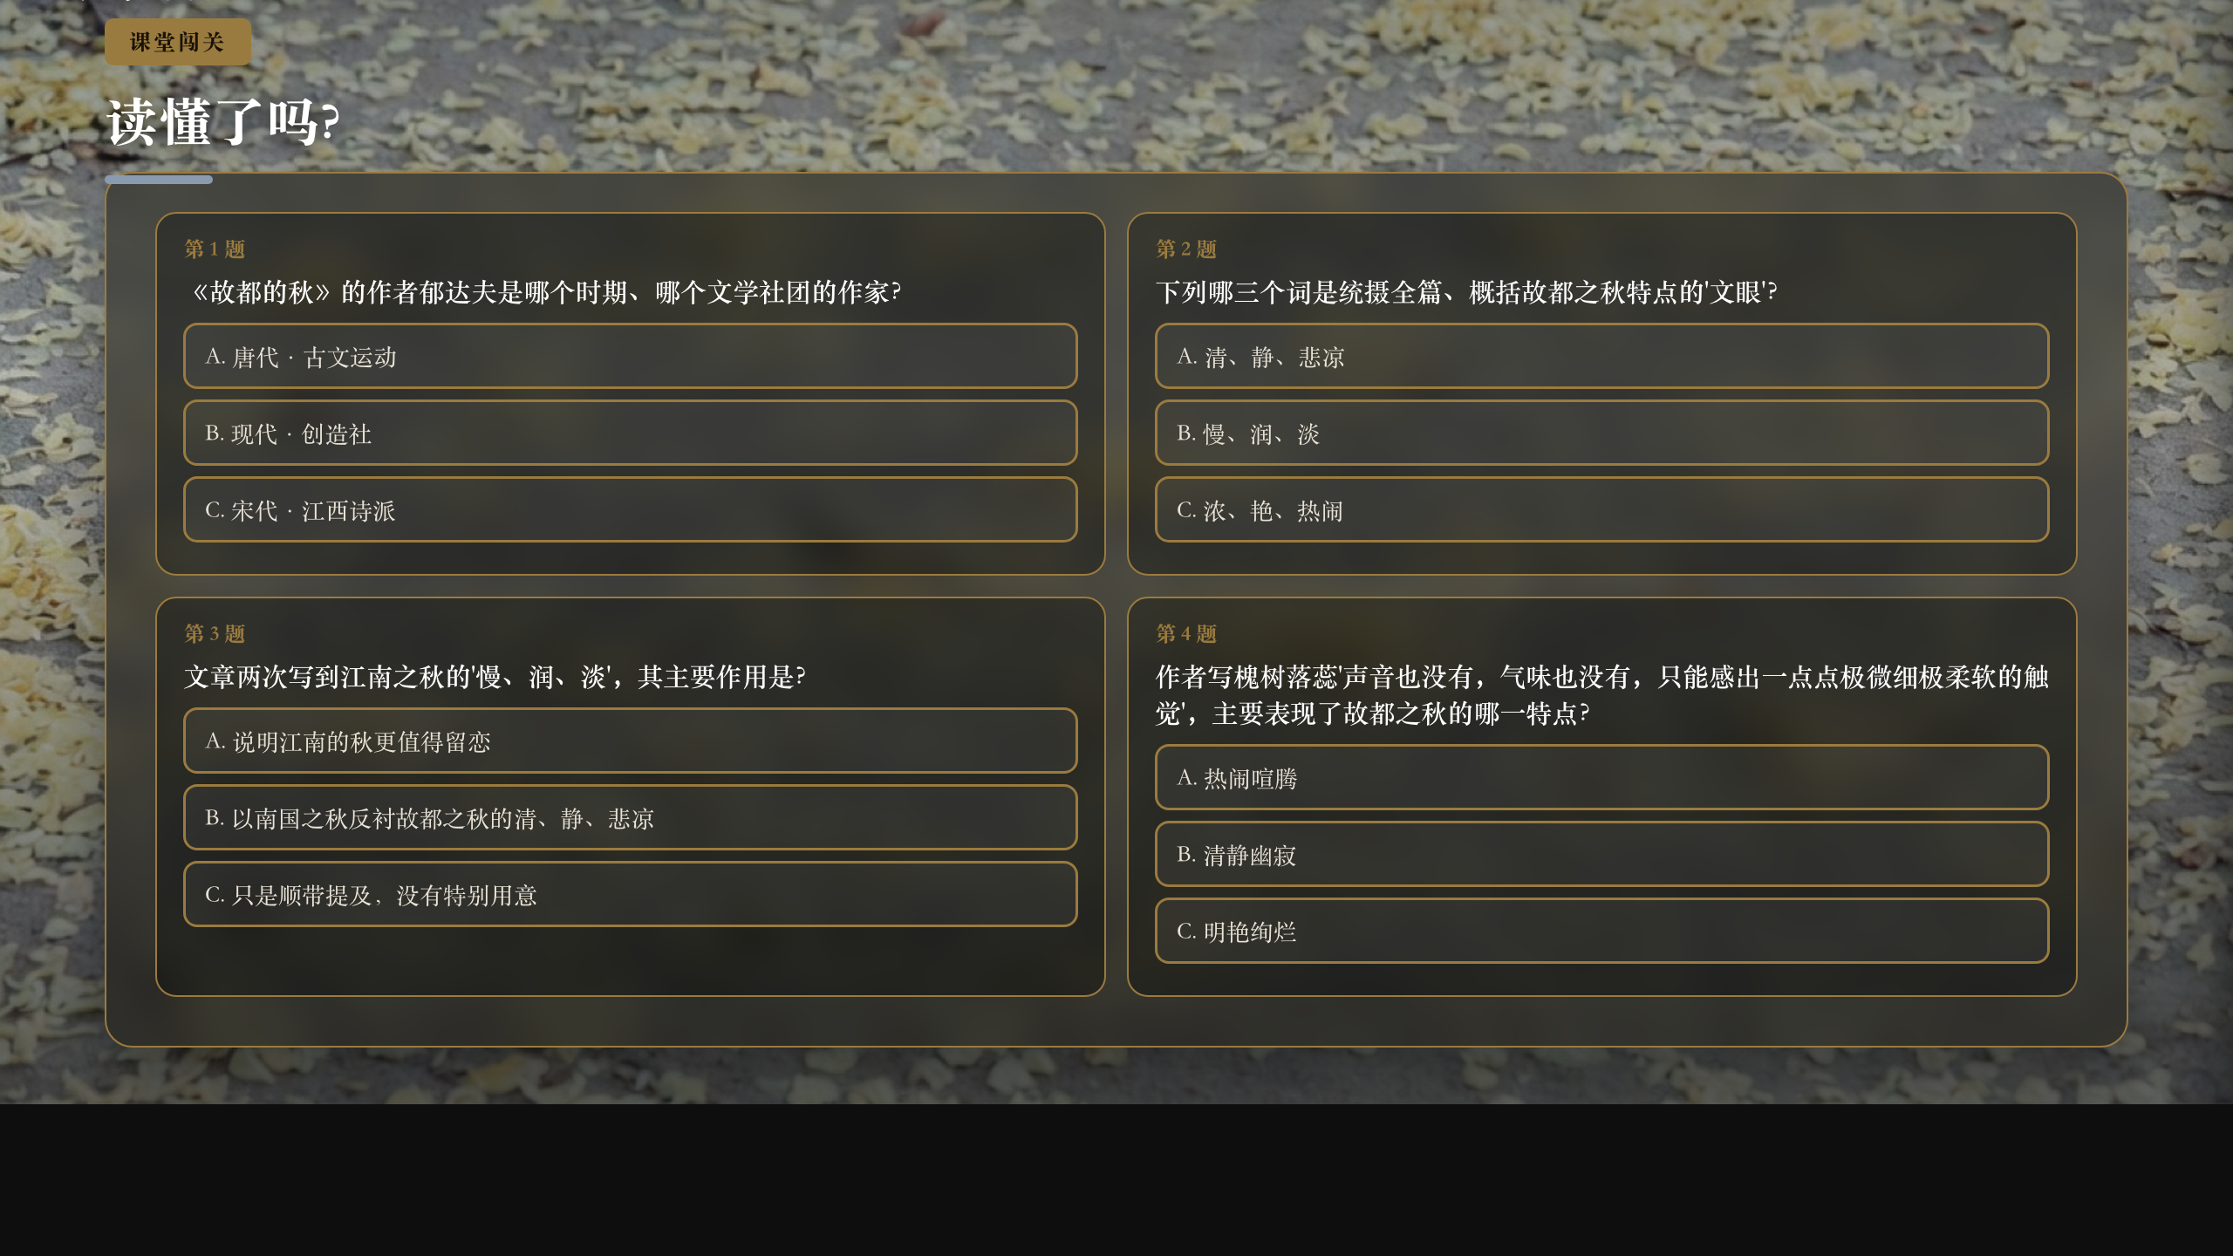
课堂闯关
▶ 课件第 10 页
检测理解与迁移
故都的秋 · 北平深秋的灰蓝天底配上一抹槐
P.7

Slide 8
板书
故都的秋
· 总起·文眼定调:南国之秋：慢、润、淡（反衬）→ 北国之秋：清、静、悲凉（文眼，统领全篇）。
· 分写·故都秋景:破院浓茶（清）→ 秋槐落蕊（静）→ 秋蝉残声（悲凉）→ 斜桥秋雨（萧瑟而有味）。以小见大、寓情于景。
· 总收·深情眷恋:再以南北对照收束，'愿折寿三分之二换故都之秋'。情景交融，抒孤寂郁结中对故都的真率眷恋与家国之思。
故都的秋 · 北平深秋的灰蓝天底配上一抹槐
P.8

Slide 9
作业
分层作业
必做
诵读全文，读准并注音'譬、蕊、椽、仄、嘶、廿'等字，背诵'北国的秋，却特别地来得清，来得静，来得悲凉'统领全篇的关键句，理清'总—分—总'脉络。
实践
从破院浓茶、秋槐落蕊、秋蝉残声、斜桥秋雨四景中任选一处，结合'清、静、悲凉'写一段不少于200字的赏析，分析其如何寓情于景。
挑战
对比郁达夫《故都的秋》与老舍《想北平》（或其他写秋名篇），写一篇短评，分析两位作家笔下'北平/秋'的情感取向与写法差异。
故都的秋 · 北平深秋的灰蓝天底配上一抹槐
P.9

